Slide 1
Bölüm 13: I/O Sistemleri
Giriş/Çıkış Donanımı
Giriş/Çıkış Uygulama Arayüzü
Giriş/Çıkış Çekirdek Alt Sistemi
Giriş/Çıkış Donanım İşlemleri İstekler Dönüşümü
Akışlar
Performans
Operating System Concepts

Slide 2
Giriş / Çıkış Donanımı
Çok çeşitli giriş/çıkış aygıtları
Genel kavramlar
  Port
  Ortak Yol(Papatya zinciri ya da doğrudan erişilen paylaşım)
  Denetleyici (host adaptörü)
Giriş/çıkış talitmatları kontrol aygıtları
Aygıtlar tarafından kullanılan adresler
  Doğrudan G/Ç talitmatları
  Hafıza-Eşleme G/Ç
Operating System Concepts

Slide 3
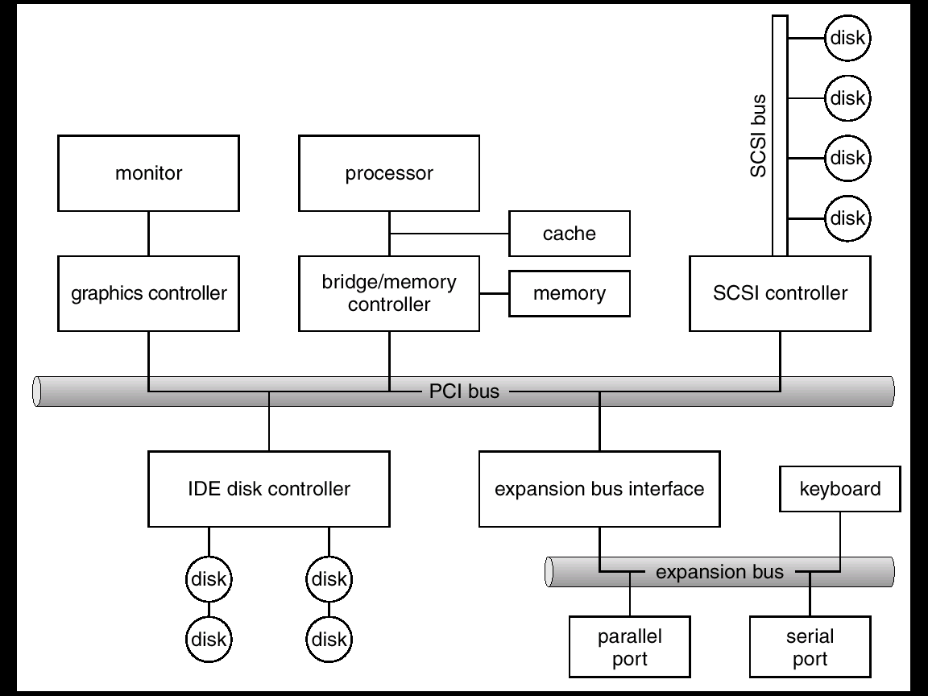
Tipik bir PC Ortak Yol Yapısı
Operating System Concepts

Slide 4
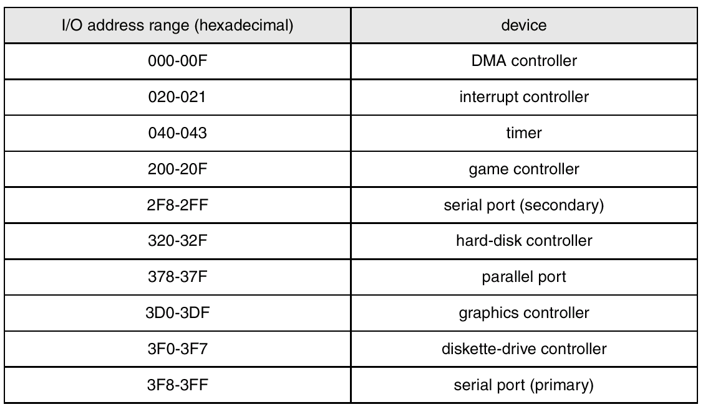
PC lerde I/O portlarının adresleri (kısmi)
Operating System Concepts

Slide 5
Seçim
Cihazın durumunu belirler
  Hazır
  Meşgul
  Hata
I/O birimi için meşgul-bekleme döngüsü oluşturur.
Operating System Concepts

Slide 6
Kesmeler
CPU kesme isteği doğrultusunda I/O aygıtı tarafından tetiklenir.
Kesme işleyicisi kesmeleri alır.
Bazı geciken kesmeler göz ardı edilir.
Kesme vektörünün işleyici birime kesme göndermesi
  Önceliğe göre
  Bazıları göz ardı edilemez
Kesme mekanizması aynı zamanda özel durumlar içinde kullanılır.
Operating System Concepts

Slide 7
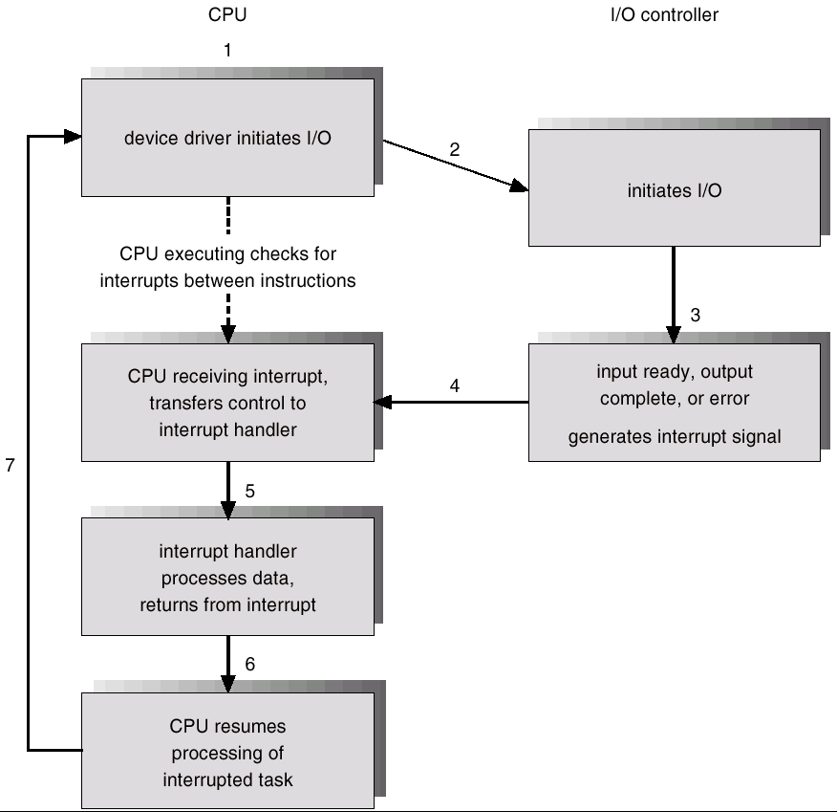
Kesme I/O döngüsü
Operating System Concepts

Slide 8
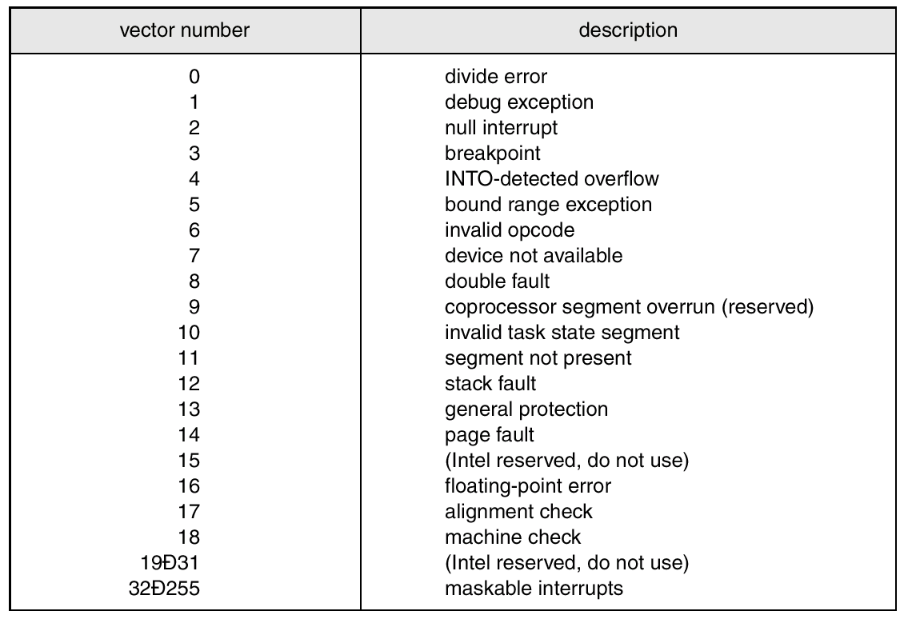
Intel Pentium İşlemcisi Olay-Vektör Tablosu
Operating System Concepts

Slide 9
Doğrudan Bellek Erişimi
Büyük veri hareketini önlemek için kullanılır
DMA denetleyicisi gerektirir
I/O ve bellek arasında doğrudan veri aktarmak için CPU yu atlar.
Operating System Concepts

Slide 10

DMA transferi gerçekleştirmek için 6 Adım
Operating System Concepts

Slide 11
Uygulama I/O arayüzü
I/O sistem çağrıları genel sınıflarda ki cihaz davranışlarını encapsule eder.
Aygıt-Sürücü katmanı I/O ve kernel arasındaki farklılıkları saklar.
Cihaz çeşitleri
  Karakter-Akım yada blok
  Sıralı veya rastgele erişim
  Paylaşılabilir yada özel
  Çalışma hızı
  Okunup-Yazılan, Salt okunur, Sadece yazılan
Operating System Concepts

Slide 12
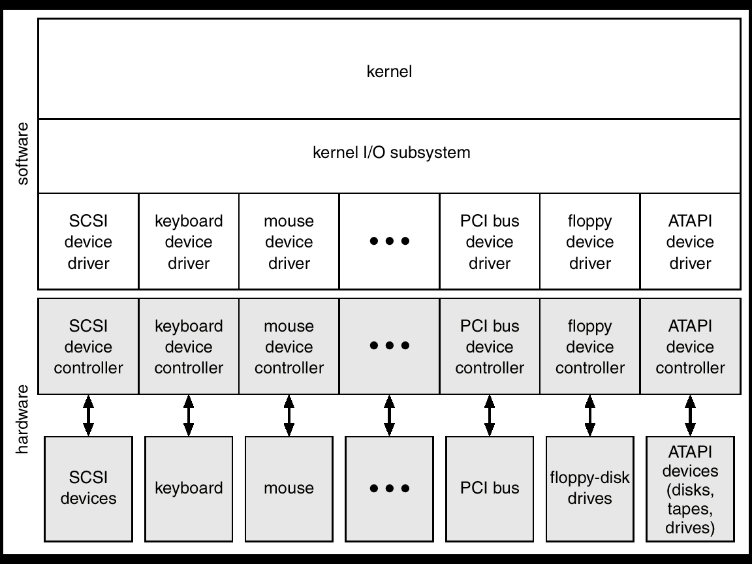
Bir Kernel I/O Mimarisi
Operating System Concepts

Slide 13
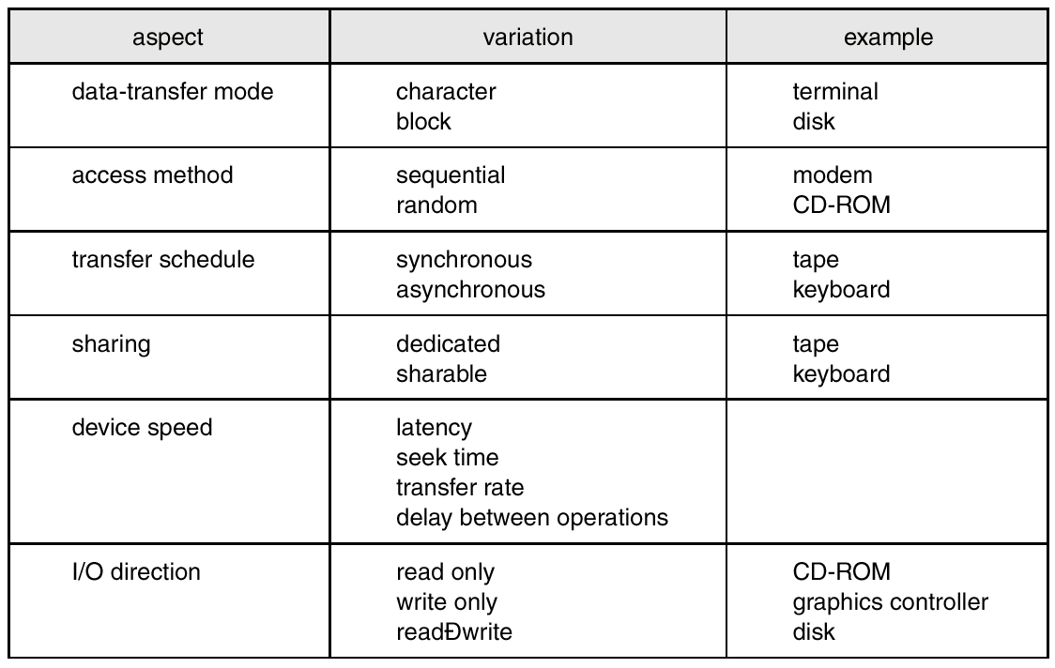
I / O Aygıtlarının Özellikleri
Operating System Concepts

Slide 14
Blok ve Karakter Aygıtları
Blok cihazları disk sürücüleri içerir
  Komutlar arama, okuma ve yazmayı içerir
  Dosya-Sistem erişimi
  Hafıza-Eşlemeli dosyaya erişmek mümkün
Karakter aygıtları klavye , fare , seri portları içerir
  Komutlar get ve put u içerir.
  Üst katmandaki kütüphaneler hat düzenlemeye izin verir.
Operating System Concepts

Slide 15
Ağ Aygıtları
Unix and Windows NT/9i/2000 soket arayüzü içerir.
  Ağ operasyonundan ağ protokolünü ayırır.
Geniş yaklaşımlı (pipes , FIFO,kuruklar, posta kutuları)
Operating System Concepts

Slide 16
Saatler ve Zamanlayıcılar
Şimdiki zaman , geçen zaman ve zamnalayıcı sağlar.
Programlanabilir zaman aralığı zamanlamaları için kullanıldığı taktirde periyodik kesme oluşur.
ioctl (UNIX) saatler ve zamanlayıcılar gibi I / O yönlerini kapsar
Operating System Concepts

Slide 17
I/O Engelleme ve Kaldırma
I/O tamamlanana kadar engelleme süreci askıya alınır
  Kullanımı ve anlaşılması kolay
  Bazı ihtiyaçlar için yetersiz
Kaldırma - I/O çağrıları müsait olur olmaz döner
  Kullanıcı arayüzü, veri kopyası (I/O bölgesinde tamponlanır)
  Multi-threading ile uygulanır
  Okunan veya yazılan bayt sayısını hızla döndürür
Asenkron – I/O çalışırken işlem yapılır
  Kullanımı zor
  I/O işlemini tamamladığında çalışır
Operating System Concepts

Slide 18
Kernel I / O Altsistemi
Planlama
  Bazı I/O birimleri her makine kuyruğunu ister
Tamponlama - bellek deposu veri cihazlar arasında aktarma yaparken
  Cihaz hız uyuşmazlığı ile başa çıkabilmek için
  Cihaz transferi boyut uyumsuzluğu ile başa çıkmak için
Operating System Concepts

Slide 19
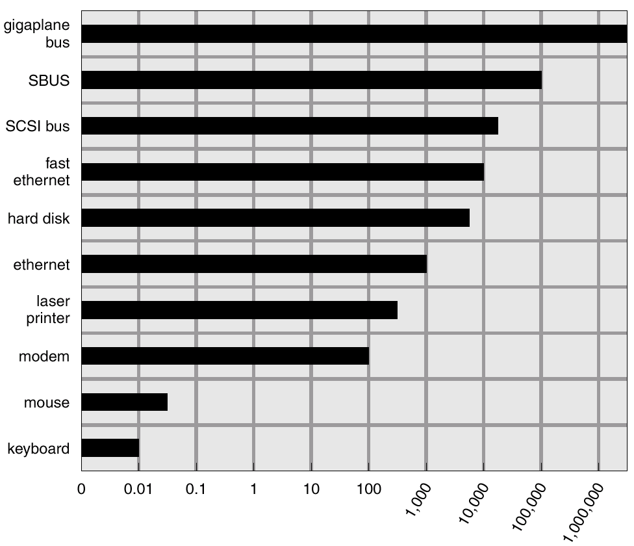
Sun Enterprise 6000 Aygıt-Aktarım Hızları
Operating System Concepts

Slide 20
Kernel I / O Altsistemi
Caching - verilern hızlı bellek tutarak kopyalama
  Her zaman tek kopya
  Performansın anahtarı
Kuyruk - Bir cihaz için beklemeye çıkış
  Cihaz bir seferde bir istek yollayabiliyorsa
  Örnek yazdırma
Cihaz rezervasyon - Bir cihaz için özel erişim sağlar
  Tahsis etme ve dağıtma için sistem çağrıları
  Deadlock oluşumunu izlemesi
Operating System Concepts

Slide 21
Hata Ayıklama
Işletim sistemi, disk okuma aygıtı kullanılamaz, geçici yazma hataları kurtarabilir
Çoğu hata numarası yada kod döndürür
Sistem hata logları problemi tanımlar
Operating System Concepts

Slide 22
Çekirdek Veri Yapıları
Çekirdek açık dosya tabloları, ağ bağlantıları, karakter aygıt devlet de dahil olmak üzere, I / O bileşenleri için durum bilgisi tutar
Çok, çok karmaşık tamponlar izlemek için veri yapıları, bellek tahsisi, "kirli" bloklar
I / O ya geçiş için bazıları nesne yönelimli metotlar kullanır.
Operating System Concepts

Slide 23
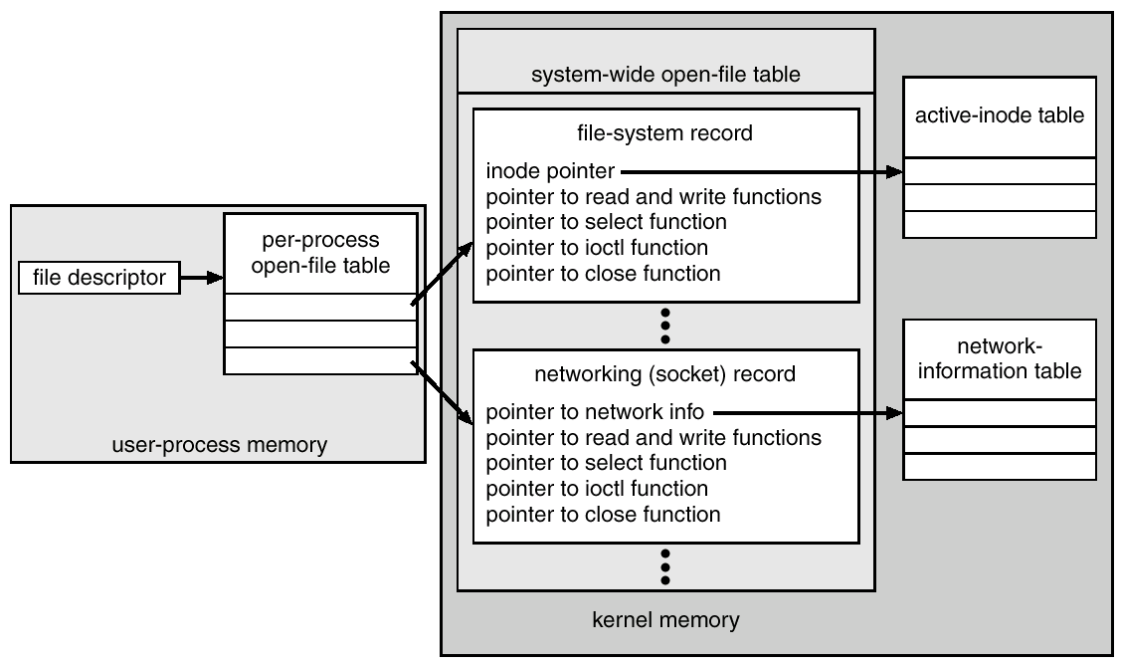
UNIX I / O Çekirdek Yapısı
Operating System Concepts

Slide 24
Donanım Operasyonları için I/O istekleri
Bir süreç için diskten bir dosya okuma göz önünde bulundurun:
  Cihaz tutarak dosyayı belirleyin
  Cihaz gösterimine adı çevir
  Fiziksel olarak tampon içindeki diskten veri oku
  Veriyi istek sürecine hazırla
  Süreçi kontrol etmeye dön
Operating System Concepts

Slide 25
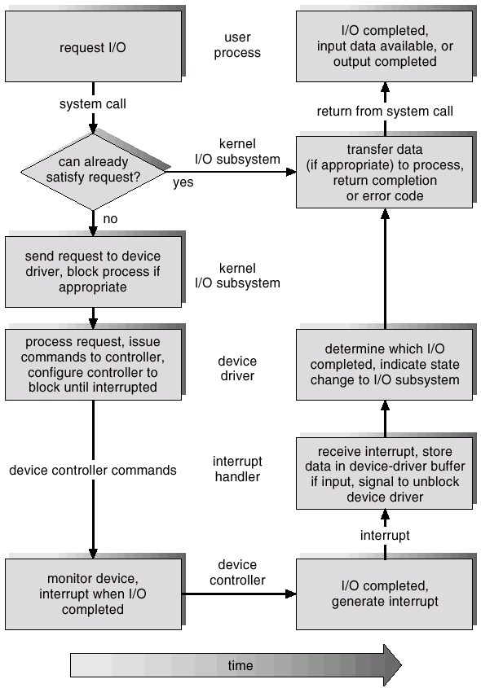
Bir I / O İstek Yaşam Döngüsü
Operating System Concepts

Slide 26
AKICILAR
Akıcı – bir kullanıcı seviyeli süreç ve bir aygıt arasındaki tam iki yönlü iletişim kanalı
Bir akıcı şunlardan oluşur;
- Kullanıcı süreci ile akıcı kafa arayüzleri
- cihaz ile sürücü uç arabirimleri
- bunlar arasında, sıfır veya daha fazla akıcı modülleri
Her modül bir okuma sırası ve yazma kuyruğu içerir
Mesaj geçmesi sıraları kuyruklar arasında iletişim kurmak için kullanılır
Operating System Concepts

Slide 27
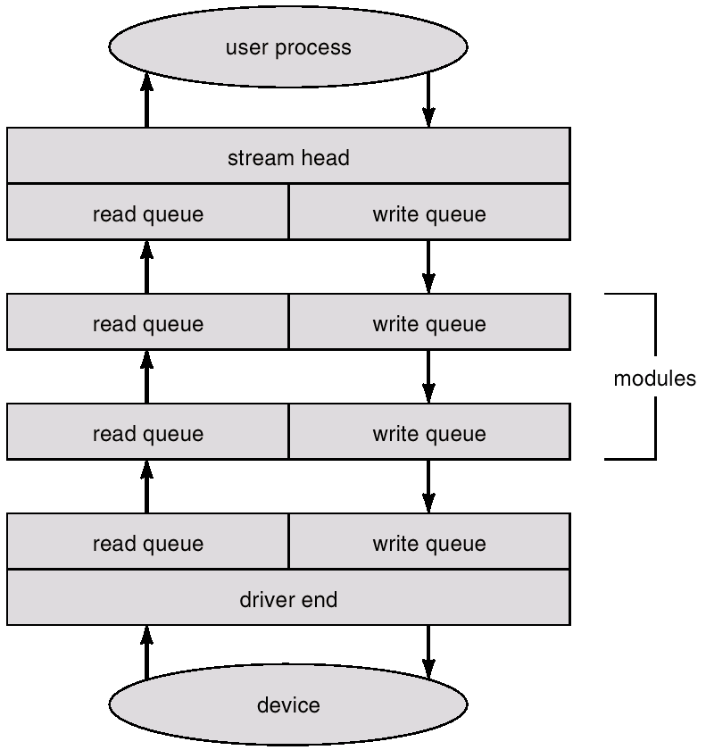
Akıcı Yapısı
Operating System Concepts

Slide 28
Performans
I / O sistem performansında önemli bir faktör:
  Aygıt sürücüsü ve çekirdek I/O kodlarını calıştırmak için CPU ya talepte bulunur.
  Veri Kopyalaması
  Özellikle stresli Ağ trafiği
Operating System Concepts

Slide 29
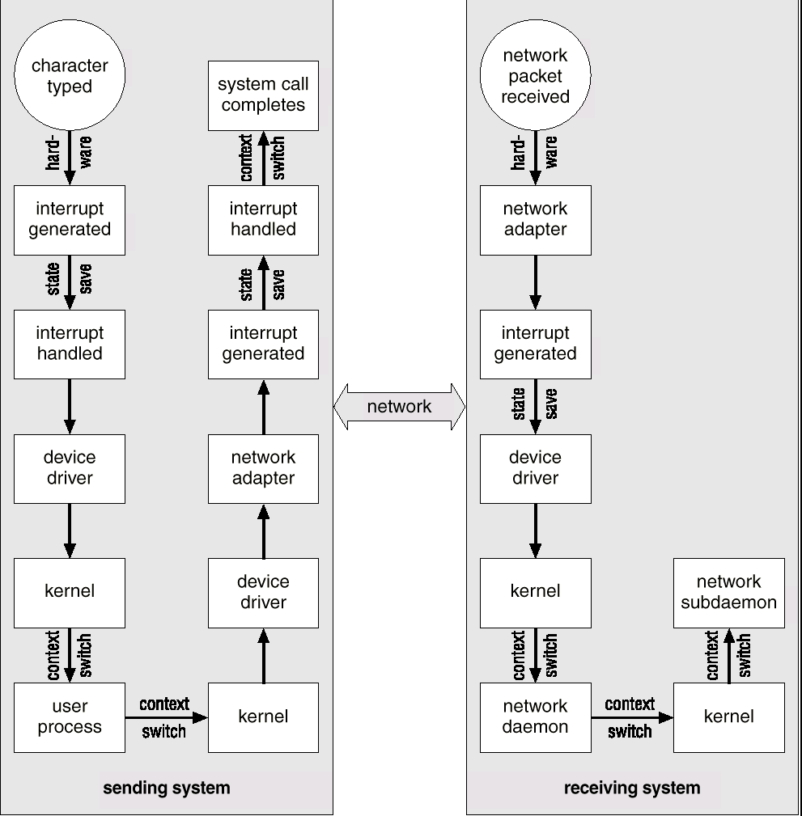
Bilgisyarlar Arası İletişim
Operating System Concepts

Slide 30
Performansı Arttırmak
Bağlam anahtarlarının sayısını azaltın
Veri Kopyalarını azaltın
Büyük transferler, akıllı denetleyicileri, yoklama kullanarak kesmeleri azaltın
DMA kullanın
En yüksek verim için CPU yu , belleği ve I / O performansını dengeleyin.
Operating System Concepts

Slide 31
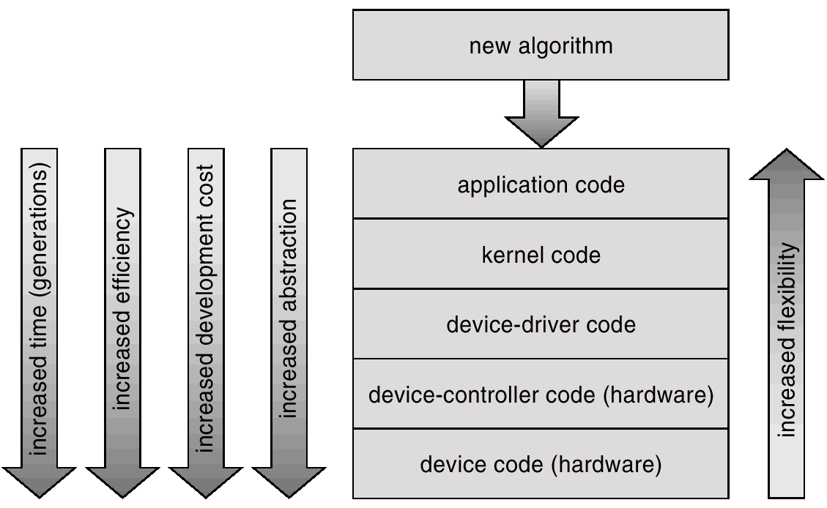
Cihaz-İşlevsellik İlerlemesi
Operating System Concepts

